Slide 1
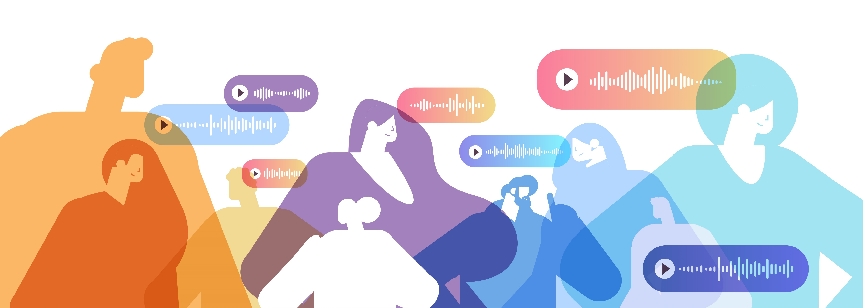
TONE OF VOICE
การใช้น้ำเสียงในการสื่อสาร
สร้างความประทับใจในการสื่อสารจากน้ำเสียง

Slide 2
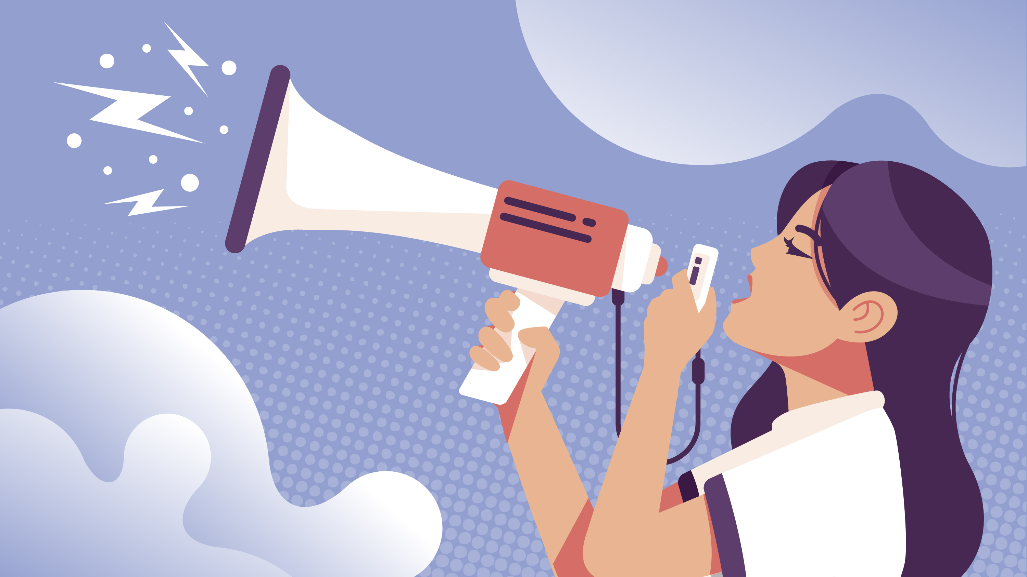
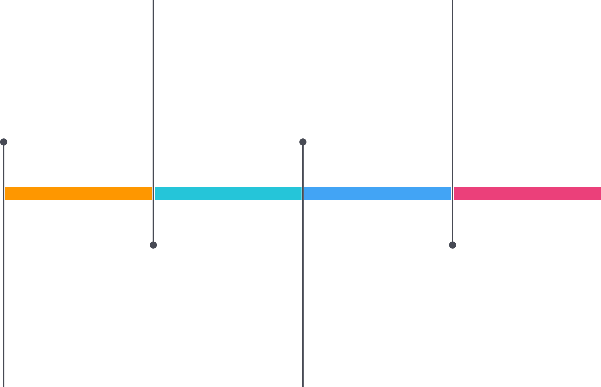
Agenda
2
จังหวะ
การพูด
4
การใช้
ภาษา
สื่อสารอย่างเหมาะสม
1
เทคนิคการใช้น้ำเสียง
ในการสื่อสาร
3
การสร้างความประทับใจ

Slide 3
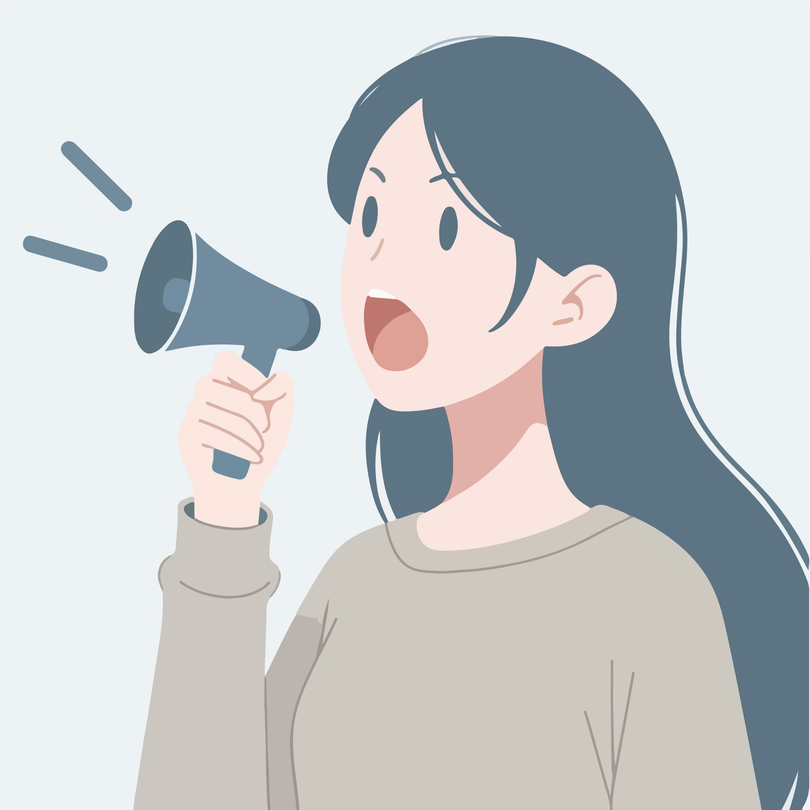
เทคนิคการใช้น้ำเสียง
ในการสื่อสาร

Slide 4
เสียงทำอะไรได้บ้าง
เสียงบอกอะไรได้บ้าง
ทำให้สบายใจ
ทำให้สนุก
ทำอารมณ์ดี
ทำอะไร .......
เศร้าใจ
เบื่อ
หงุดหงิด
บอกอะไร.....

Slide 5
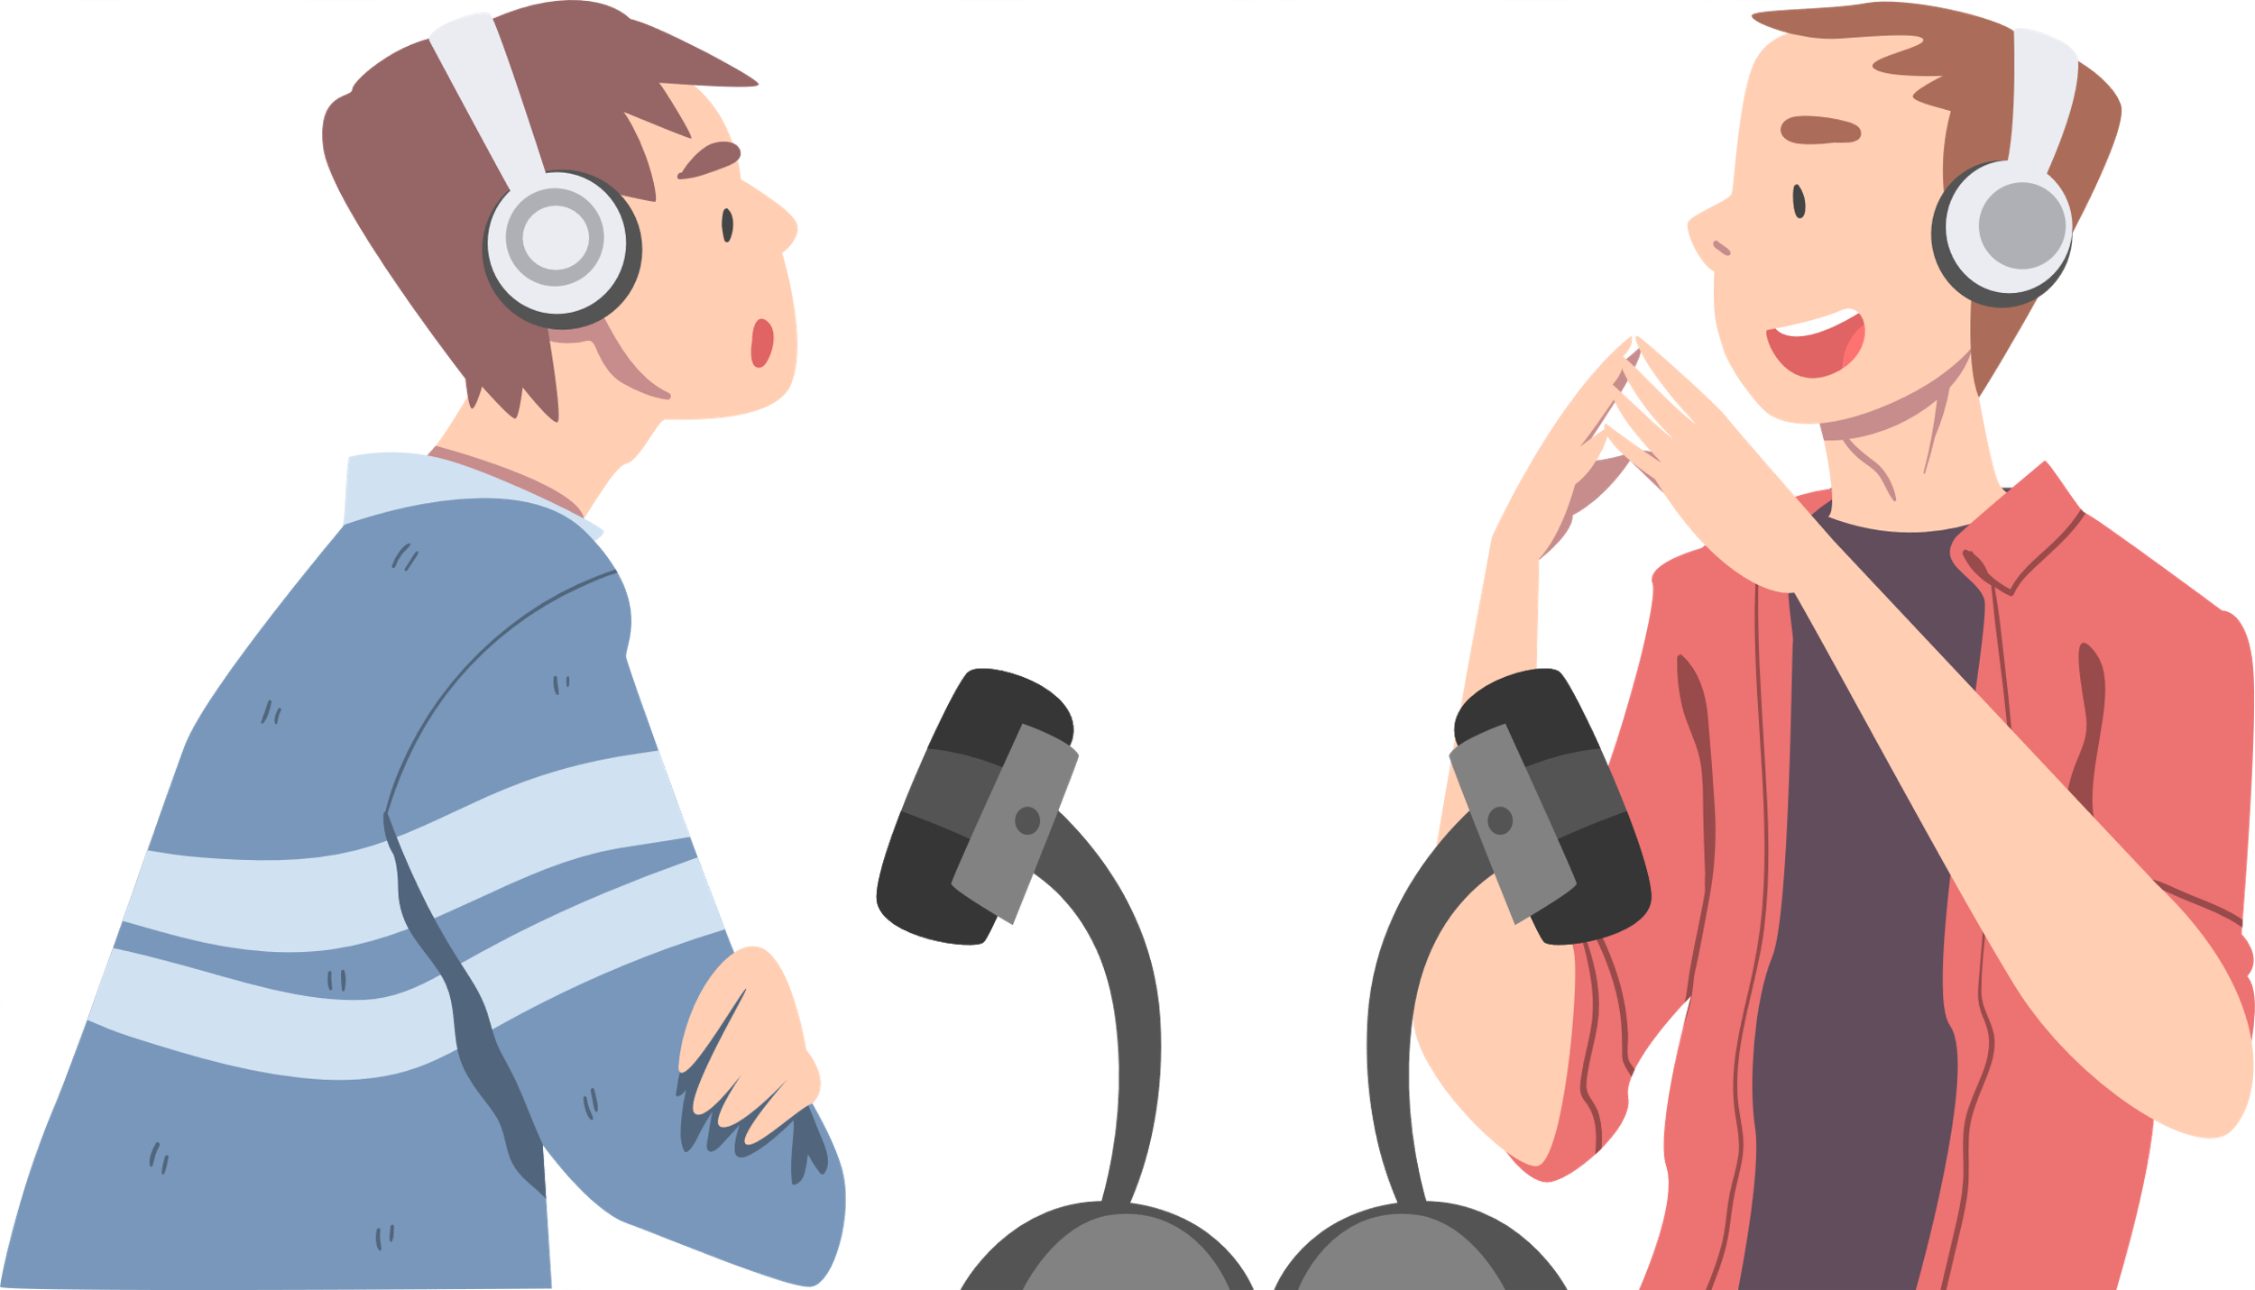
เทคนิคการใช้น้ำเสียงในการสื่อสาร
น้ำหนักของเสียง
เสียงที่มีน้ำหนักหนักจะแสดงความมั่นใจ หนักแน่น แสดงว่าผู้พูดมีความมั่นใจ ยืนยันชัดเจน
น้ำหนักเบาจะใช้สื่อสารกับผู้ฟังที่มีความเปราะบางหรือต้องการความอ่อนโยน

Slide 6
การใช้น้ำเสียงในการสื่อสารให้น่าฟัง
โฟกัสของเสียง
มี 2 ขั้วตรงข้ามกัน คือ น้ำเสียงพุ่งตรง และน้ำเสียงอ้อม
น้ำเสียงพุ่งตรงเน้นเป้าหมายชัดเจน เหมือนผู้พูด ไม่ลังเล เด็ดขาด
ส่วนน้ำเสียงอ้อม เหมือนกำลังโอบอุ้ม แต่โค้งซิกแซ็กไปมาจะเป็นการสร้างความสนุกสนาน

Slide 7
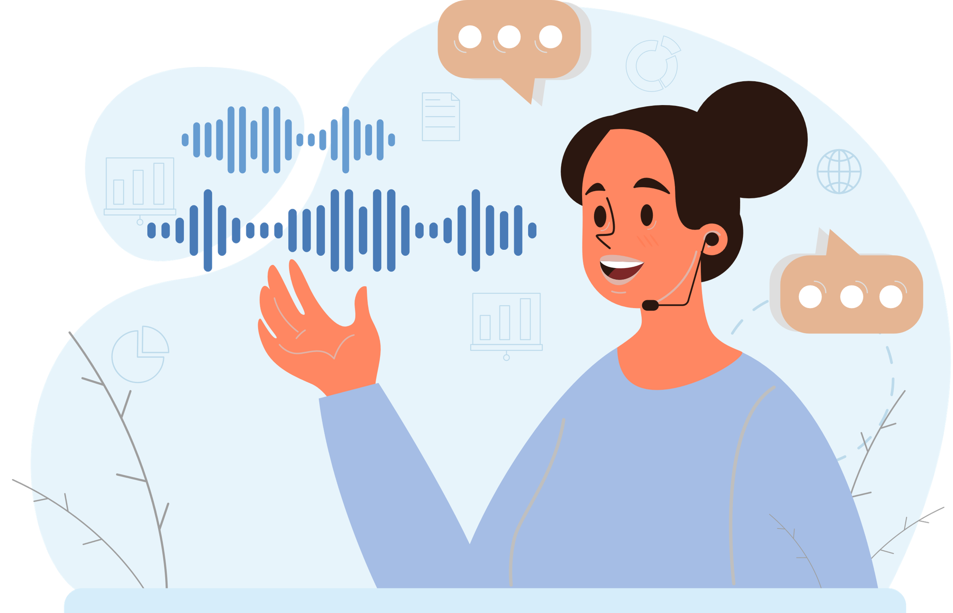
การใช้น้ำเสียง
ดังฟังชัด
เสียงนุ่มนวล
เสียงกว้างสร้างยิ่งใหญ่
ทำให้ .......

Slide 8
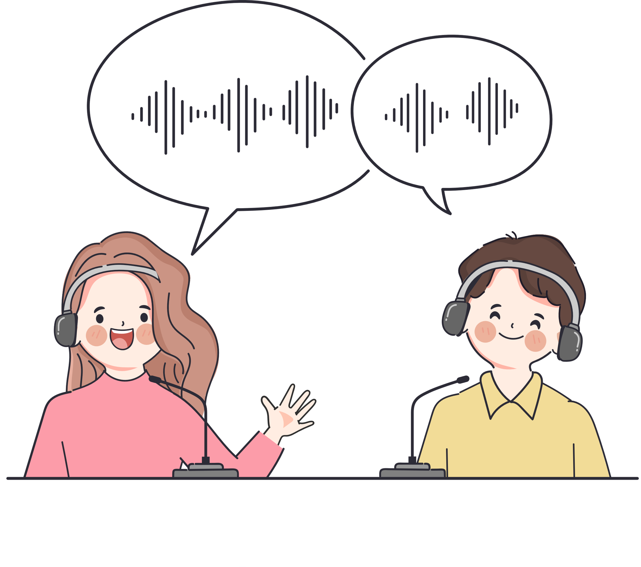
ความกระชับของเสียง
น้ำเสียงกระชับ และน้ำเสียงยืดถ่วง
น้ำเสียงกระชับใช้ตอบสนองต่อเหตุการณ์ที่ไว แสดงการตัดสินใจที่เร้าให้ผู้ฟังคิดน้อย และตัดสินใจเร็วขึ้น
ส่วนน้ำเสียงแบบยืดถ่วงนั้นใช้ในกรณีที่ต้องการให้ผู้ฟังใช้ความคิดกับเรื่องที่กำลังจะพูด เพื่อให้ฟังอย่างทะลุรอบด้าน และใช้เวลากับความคิดมากขึ้น

Slide 9
การไหลของเสียง
น้ำเสียงไร้การควบคุม กับน้ำเสียงควบคุม
น้ำเสียงไร้การควบคุมจะทำให้รู้สึกเป็นกันเอง และสบายส่วนน้ำเสียงควบคุมจะมีความเกร็ง และผู้ฟังจะรู้สึกว่าผู้พูดไตร่ตรองและเป็นทางการ
เสียงโทนสูง × พูดเร็ว → ดูเป็นคนร่าเริงและสดใส
เสียงโทนสูง × พูดช้า → ดูเป็นคนใจดีและใจกว้าง
เสียงโทนต่ำ × พูดเร็ว → ดูเป็นคนที่ทำงานเก่ง
เสียงโทนต่ำ × พูดช้า → ดูเป็นคนสงบและใจเย็น

Slide 10
เสียงดังฟังชัดเจน
การพูดให้เสียงดังได้ยินชัดเจน การพูดเปิดปาก ไม่อยู่ในลำคอ ได้ผลดีเสมอ อย่างน้อยก็เป็นการปลุกผู้ฟังให้ได้ยินชัดเจนในเรื่องที่เราจะสื่อสาร แสดงถึงความเชื่อมั่นในตนเอง ควบคุมให้ดังแต่พอดี
ดึงความสนใจ
กระตุ้นให้ฟังอย่างตั้งใจมากขึ้น
เรียกสติ
สร้างความมั่นใจ

Slide 11
สุภาพและอ่อนน้อม
การพูดสุภาพอย่างเดียวอาจจไม่เพียงพอหากน้ำเสียงไม่ทำให้รู้อ่อนน้อมอาจทำให้มีปัญหาตามมาได้
ค่ะ = ใช้น้ำเสียงกระแทกประชดประชัน
ค่ะ = ใช้น้ำเสียงแบบเอื่อย ๆ ไม่กระตือรือร้น
ค่ะ = ใช้น้ำเสียงอ่อนโยนน่าฟัง
ค่ะ = ใช้น้ำเสียงสดใสดูกระตือรือร้น

Slide 12
จังหวะการพูด

Slide 13
จังหวะการพูด
การพูดไม่ช้าเกินไป ทำให้ผู้ฟังเบื่อหน่าย ง่วงเหงาหาวนอน พูดเร็วเกินไป ทำให้ผู้ฟังติดตามไม่ทัน และผิดพลาดได้ง่าย
เรื่องสำคัญควรพูดช้าจัด
เรื่องสร้างความสนุกสนานไม่เน้นเรื่องจับใจความพูดเร็วได้
การเว้นวรรคคำพูดสำคัญเสมอ

Slide 14
ไม่ควรพูดเอ้อ-อ้า
ไม่มีความจำเป็นใด ๆ ที่จะต้องพูดคำเอ้อหรือคำอ้า เพราะไม่ผลดีใด ๆ ทั้งสิ้น โดยมากพูดติดเอ้อ-อ้ากันแทบทุกประโยค มีทั้งอย่างสั้นและอย่างยาว น่ารำคาญสำหรับผู้ฟัง บางคนติดมาโดยไม่มีเหตุผลอะไร
นึกว่ามันเท่
บางคนติดเพราะคิดอะไรไม่ทัน
คิดว่าดึงดูดความสนใจ
สวัสดีครับเอ้อ วันนี้เราอ้า... จะได้หาอะไรเอ้อ.. กินกันดีอ้า ที่ไหนเอ้อ โรงแรมอ้า......หรือร้านเอ้อ อาหารดี

Slide 15
อย่าพูดเหมือนอ่านหนังสือหรือท่องจำ
แบบอ่านหนังสือหรือท่องจำ พูดไม่มีจังหวะ ไม่มีชีวิตชีวา ติดจะเร็วไปนิดและตาเหม่อลอย คล้ายกับกลัวจะลืมที่ท่องมา
พอถึงตอนที่ติดขัดนึกไม่ออกก็เสียขบวนไปเลย บางครั้งพูดผิดแล้วมัวทวนซ้ำใหม่ ไม่มีการหาทางพลิกแพลงประโยค
“ขอโทษ” ขออภัยค่ะ // พูดอะไรได้บ้าง
ทางที่ดีควรหัดพูดในลีลาสนทนา คือ พูดไปนึกไป

Slide 16
พูดด้วยความรู้สึกที่จริงใจ
ใส่ความกระตือรือร้น ใส่อารมณ์และความรู้สึกลงไป อย่าพูดราบเรียบเกินไป การพูดที่จริงใจจะออกมาในรูปของ การเน้นหนักเบา เสียงสูงเสียงต่ำ การเน้นจังหวะ การรัวจังหวะ ตลอดจนการหยุดเล็กน้อยก่อนหรือหลังการพูด ที่สำคัญ ๆ
การปลุกความรู้สึกของตนเองให้มีความรู้สึกและเชื่อตามนั้นก่อน
ความเข้าใจ ในเรื่องที่ท่านจะพูด
มีความรู้ในเรื่องที่เราจะพูด

Slide 17
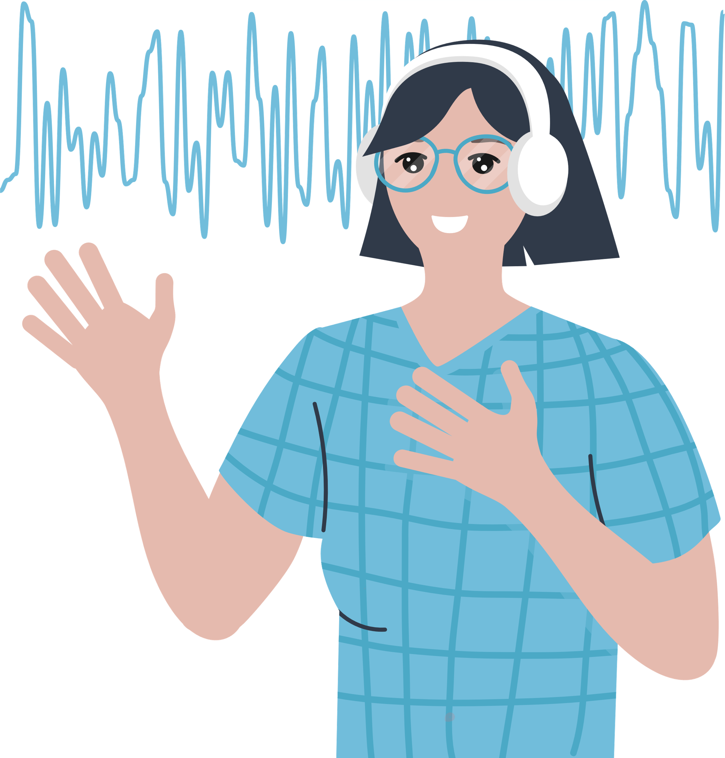
การใช้น้ำเสียง ในการสื่อสาร
การสื่อสาร สร้าง น้ำเสียง
ทำให้สบายใจ เสียงนุ่มนวล
ฮึกเหิม เสียงกว้างยิ่งใหญ่
ดึงดูดเข้าใจง่าย ดังฟังชัด

Slide 18
การสนทนาทรงประสิทธิภาพ
เนื้อหาเหมาะสม
ตรงเป้าหมายในเรื่องที่ต้องการสื่อสาร
ในช่วงเวลาที่เหมาะสม

Slide 19
การสร้างความประทับใจ
การเลือกใช้คำในการสื่อสารแบบสร้างสรรค์

Slide 20
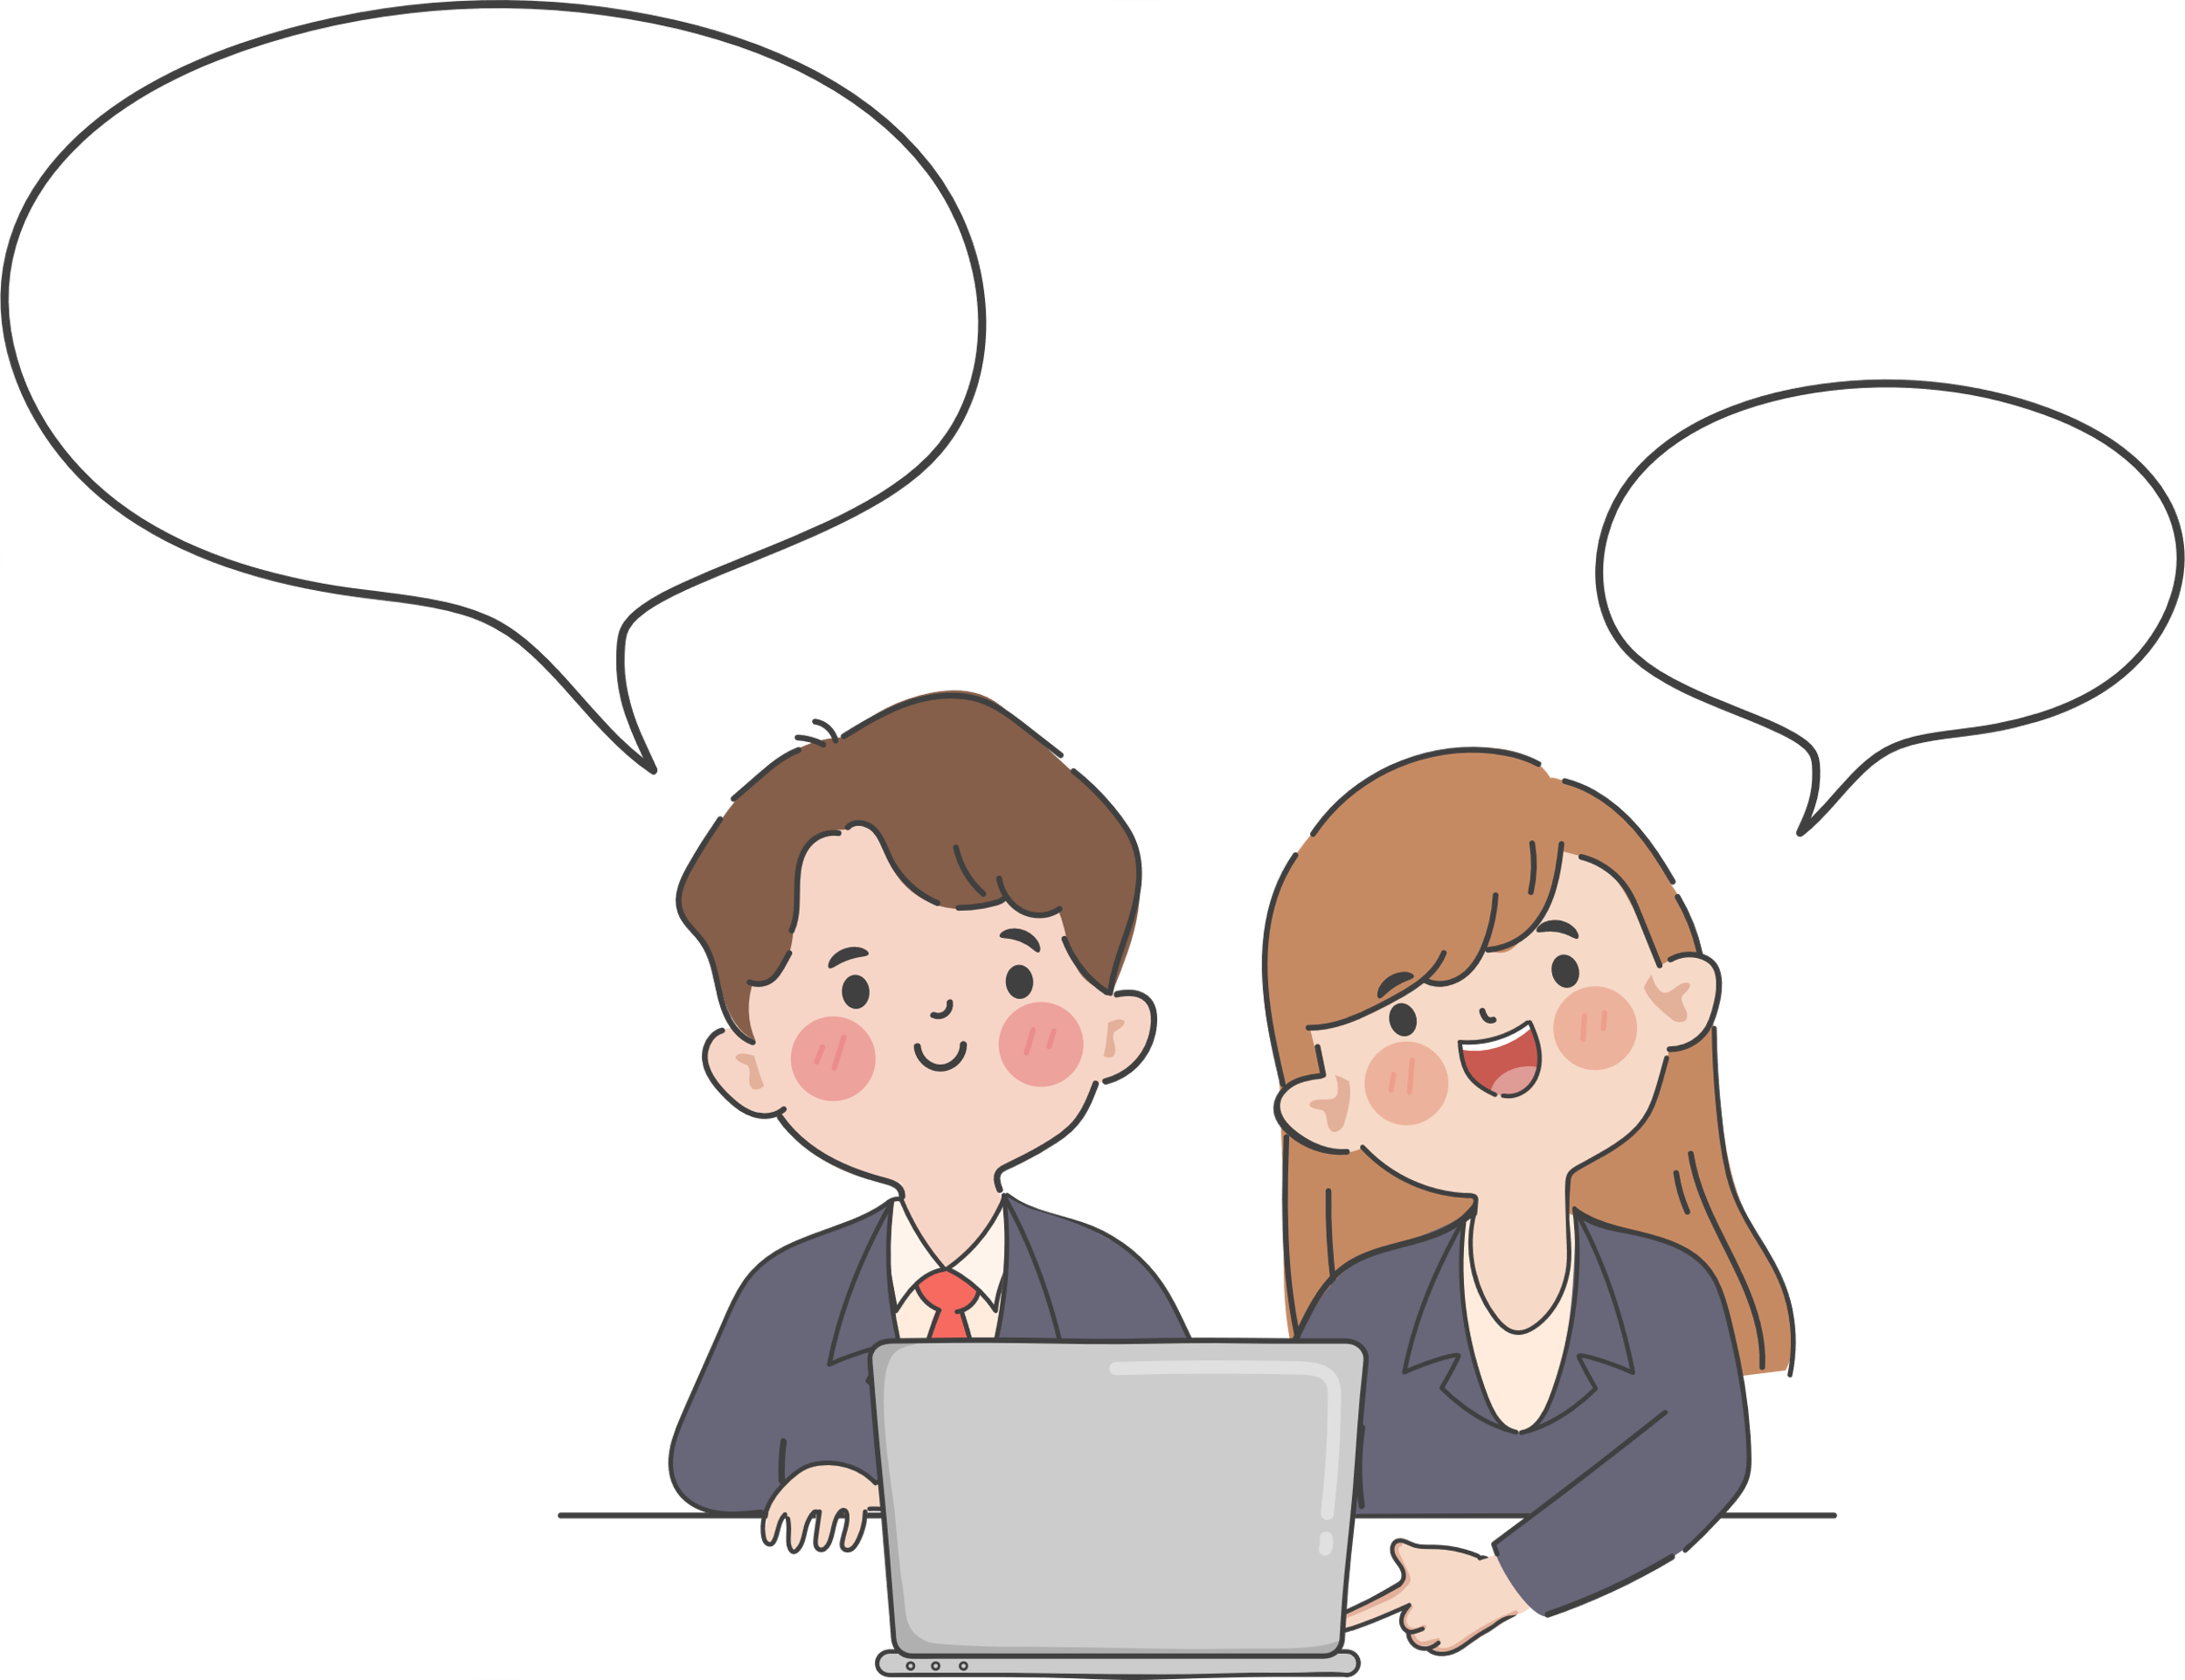
เปลี่ยนคำพูดธรรมดา
ให้มีคุณค่า
ทางใจ

Slide 21
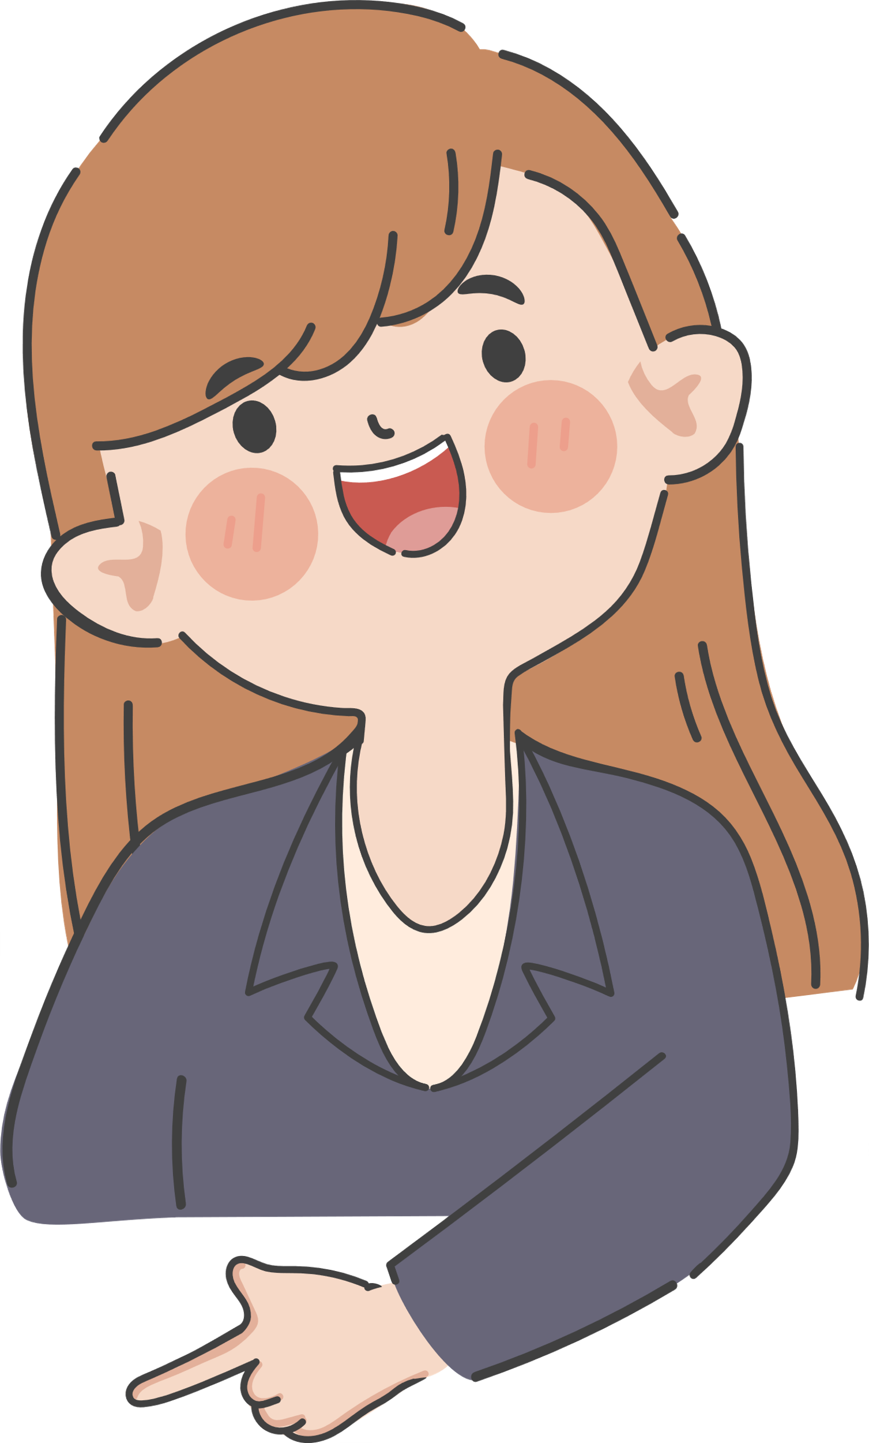
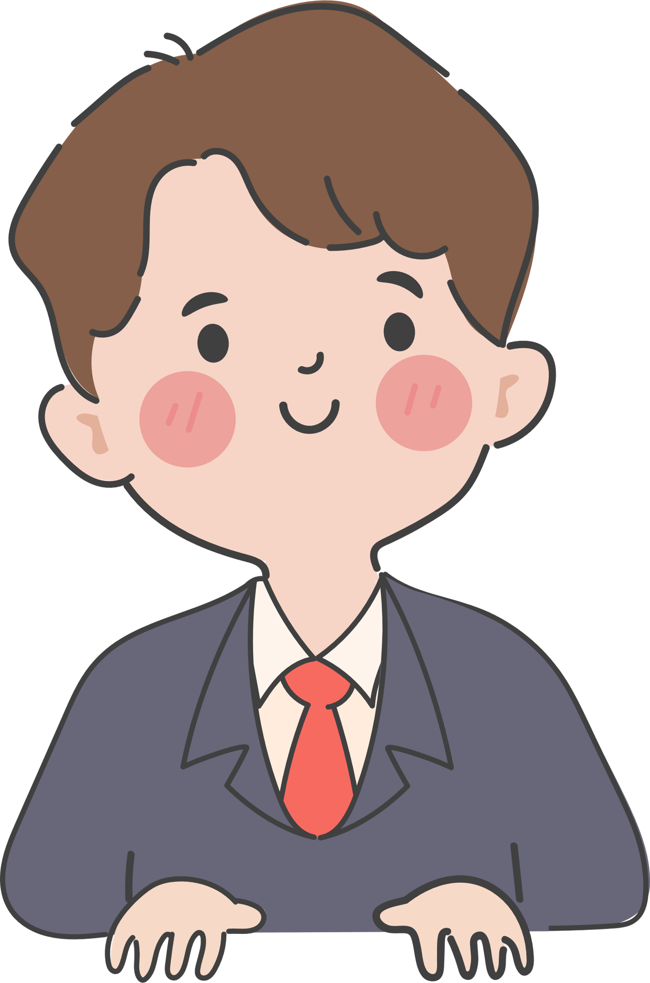
คำพูดที่แสดงออกซึ่งการให้ความสำคัญ
ให้ความสำคัญที่ตัวเอง
ให้ความสำคัญกับคู่สนทนา

Slide 22
ตามนโยบายของเรา
เราจะUpdateข้อมูลให้ท่านได้
ใช้เวลา 3 วันทำการ
แต่ถ้าคุณอยากให้เราเปลี่ยนเร็วขึ้น
คุณก็บอกเจ้าหน้าที่...

Slide 23
ปรับเปลี่ยนคำพูดสื่อความหมายเดิม
แต่เปลี่ยนความรู้สึกได้
ให้ความสำคัญที่ตัวเอง
ให้ความสำคัญกับคู่สนทนา

Slide 24
เพื่อความถูกต้องของข้อมูลของท่าน เราจะสามารถUpdate ข้อมูลให้ท่านภายหลังการตรวจสอบเรียบร้อยแล้ว โดยใช้เวลาประมาณ 3 วันทำการ
ในกรณี คุณมีความจำเป็นเร่งด่วน ทางเราสามารถดำเนินการได้เร็วขึ้นได้เพียงคุณติดต่อแจ้งความจำนงกับเจ้าหน้าที่...

Slide 25
เพื่อความถูกต้องของข้อมูลของท่าน เราจะสามารถUpdateข้อมูลให้ท่านภายหลังการตรวจสอบเรียบร้อยแล้วโดยใช้เวลาประมาณ 3 วันทำการ
ในกรณี คุณมีความจำเป็นเร่งด่วน ทางเราสามารถดำเนินการได้เร็วขึ้นได้เพียงคุณติดต่อแจ้งความจำนงกับเจ้าหน้าที่...

Slide 26
[พูดถึงสิ่งที่เราจะทำ]
หรือประโยคที่ทำให้ลูกค้ารู้สึกถึงความสำคัญ หรือความใส่ใจของเรา
[ควรพูดประโยชน์ของคู่สนทนา]

Slide 27
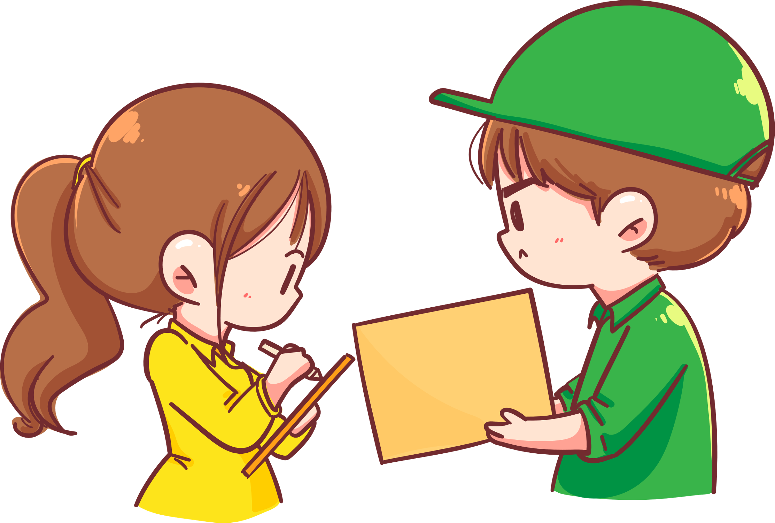
ทางเราไม่รับผิดชอบ
ทรัพย์สินสูญหาย
ถ้าจะส่งของผ่านทางนี้
ควรส่งแต่ทรัพย์สินที่ไม่มีค่า
บริการจัดส่ง

Slide 28
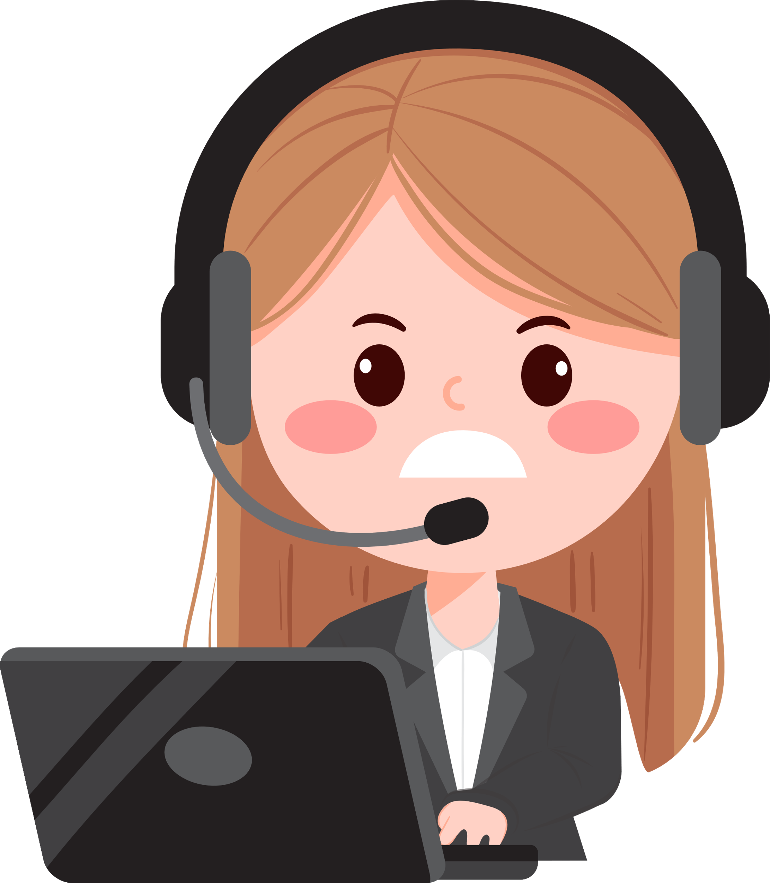
พอดีจะโทรมาสอบถามข้อมูล
การทดลองสินค้า
ได้ลองบ้างหรือยังคะ
แล้วอยากซื้อต่อไปมั้ยคะ
บริการ Call Center

Slide 29
การใช้ภาษา
สื่อสารอย่างเหมาะสม

Slide 30
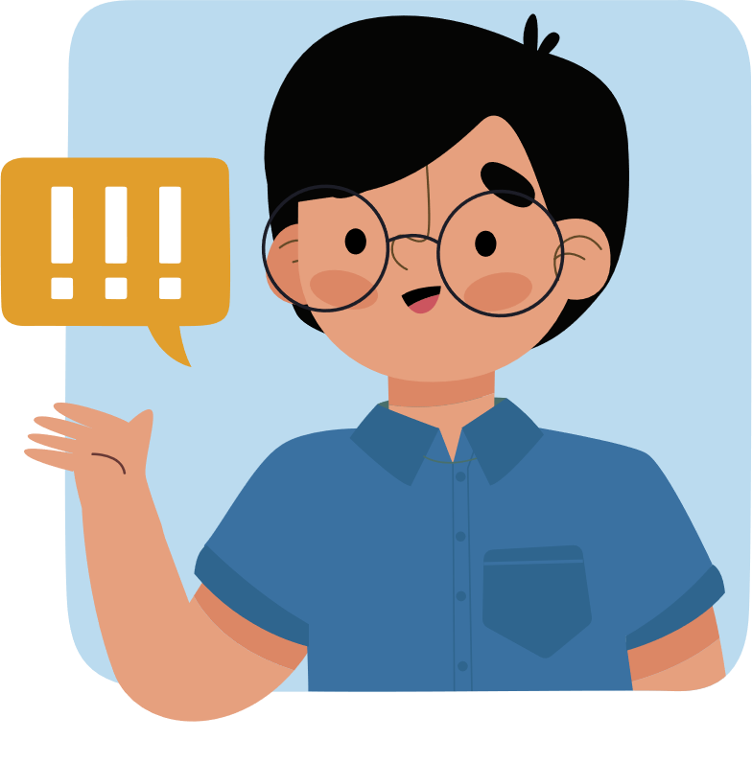
การใช้ภาษาให้เหมาะสมในการสื่อสาร
พ่อ
เยอะแยะ
ศีรษะ
ภาษาระดับพิธีการ
ภาษาระดับทางการ
ภาษาระดับกึ่งทางการ
ภาษาระดับไม่เป็นทางการ
ภาษาระดับกันเอง
ทาน
ข้า
รอสักครู่

Slide 31
เปลี่ยนจากคำนั้นเป็นคำนี้ดีกว่า
ถือสายรอแปปนะ
รบกวนถือสายรอสักครู่
เหรอคะ
หรือไม่คะ
เอาข้อมูลมาจากไหนคะ
ทราบข้อมูลจากที่ใดคะ

Slide 32
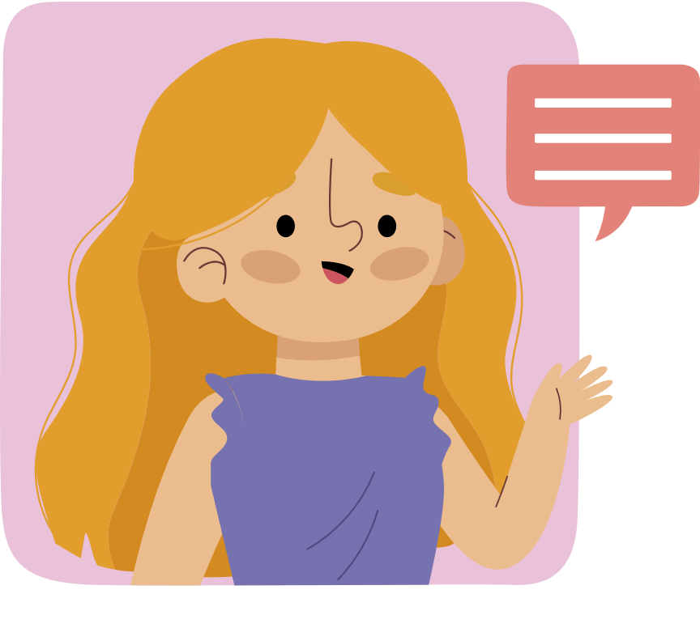
คอลเซ็นเตอร์ : สวัสดีค่ะ เรียนสายคุณลินลดาค่ะ
คุณลินลดา : ค่ะ จากไหนคะ
คอลเซ็นเตอร์ : วรรณนิภา ติดต่อจาก Abbott Care ค่ะ ผลิตภัณฑ์ Ensure จะโทรมาเยี่ยมสุขภาพและสอบถามข้อมูลการทานเพิ่มเติมค่ะ สะดวกคุยมั้ยคะ
คุณลินลดา : สะดวกค่ะ
คอลเซ็นเตอร์ : ขอบคุณค่ะ ไม่ทราบว่าปัจจุบันคุณลินลดายังทานเสริมอยู่มั้ยคะ
คุณลินลดา :อ๋อ ไม่ได้ทานเองค่ะ ให้คุณย่าทานค่ะ
คอลเซ็นเตอร์ : ปัจจุบันให้คุณย่าทานเหรอคะ ชื่อคุณย่าอะไรนะคะ
ผู้ทานเอนชัวร์

Slide 33
เปลี่ยนจากคำนั้นเป็นคำนี้ดีกว่า
ไม่ทราบว่า
ขอทราบ
ไม่ทราบว่า คุณลินลดาสะดวกสะกดชื่อให้ได้หรือไม่คะ
รบกวน คุณลินลดาสะดวกสะกดชื่อให้ได้หรือไม่คะ

Slide 34
ทำ ทัน ที
ลด ละ เลิก
น้ำเสียงมั่นใจ กระชับ
คำฟุ่มเฟือย อ่า..., เอ่อ... , ก็คือ
นำประโยชน์ของลูกค้าเป็นที่ตั้ง
คำสร้อยต่างๆ เช่น เนี๊ย, แหละ
ใช้ภาษาที่เหมาะสมในการสื่อสาร
ภาษาพูด ภาษากันเอง ภาษาถิ่น เช่น
แปปนะ, เหรอคะ, งั้นเดี๋ยว, เดี๋ยวก่อนนะคะ

Slide 35
THANK YOU

